Slide 1
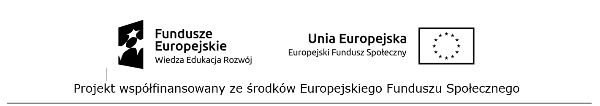
Innowacja społeczna
ZMAGANIA Z ELEKTRONIKĄ
program terapeutyczny wspomagający rozwój funkcji percepcyjno - motorycznych
realizowana z grantu pozyskanego w ramach projektu „INNOES - program grantowy na rzecz innowacji społecznych w obszarze dostępności”
Opracowali:
Alina Meisner
Bogusław Żmuda
Łajski 2022r.

Slide 2
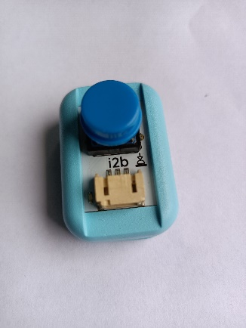
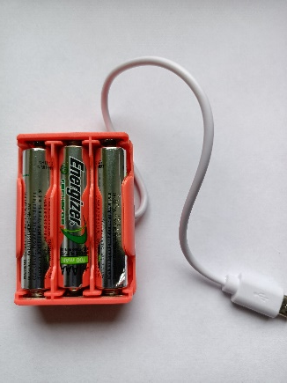
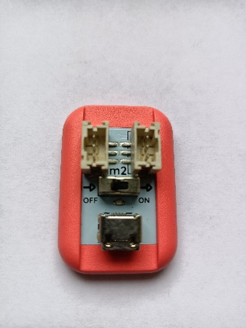
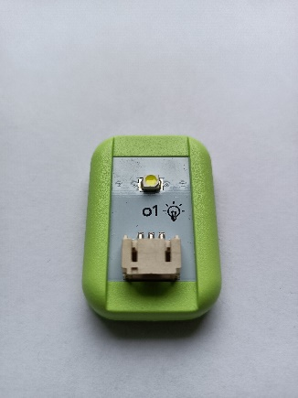
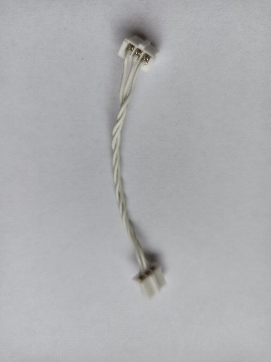
Zadanie nr 1.
Zmontuj układ składający się z przycisku i diody LED.
Nadaj swoje imię alfabetem Morse’a
Wykorzystane elementy.
Koszyk
z bateriami
Płyta główna zasilania „m2”
Przycisk
„i2b”
Płyta z diodą LED
„o1”
Przewody do łączenia płytek

Slide 3
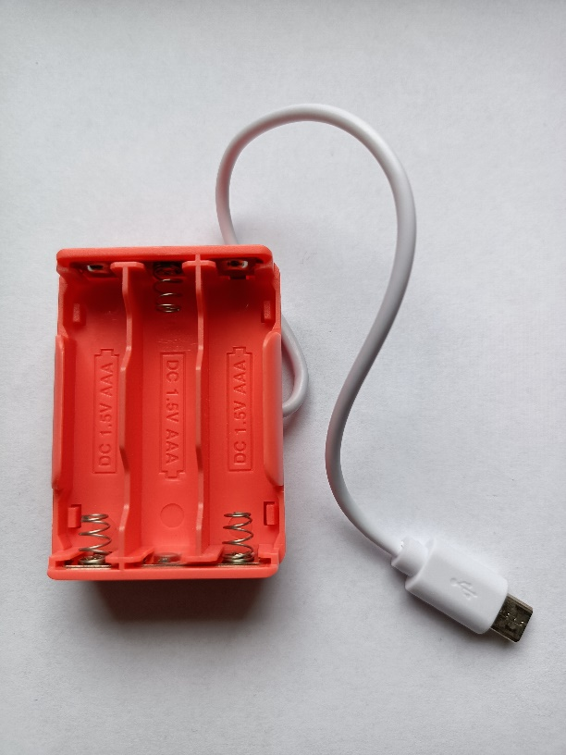
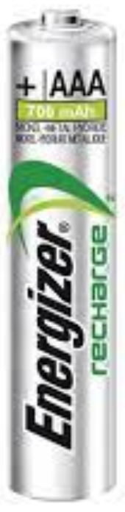
Umieszczenie w koszyku na baterie źródła zasilania układu (baterie)
Przygotuj koszyk na
baterie
2. Przygotuj trzy baterie AAA

Slide 4

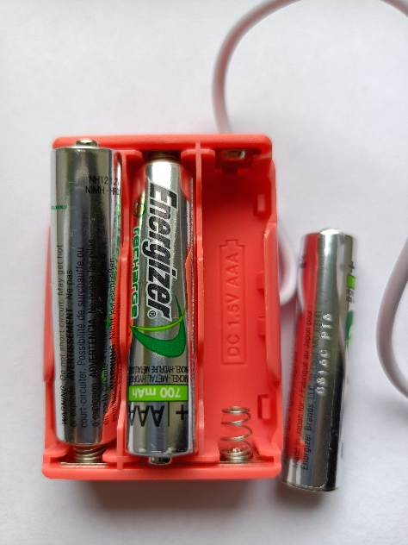

3. Umieść baterie w koszyku
zgodnie z obrazkami wewnątrz
4. Baterie włożone zgodnie z opisem
są gotowe do użycia

Slide 5

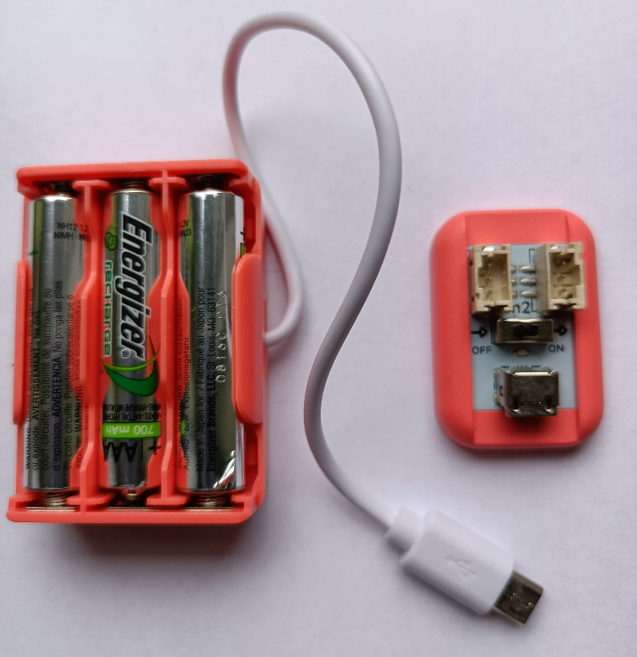
5. Przygotuj płytę główną zasilania „m2”
m2
6 umieść płytę główną „m2” i koszyk z bateriami obok
siebie

Slide 6
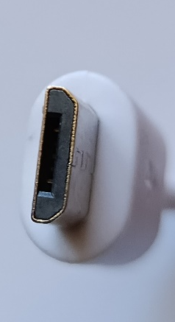
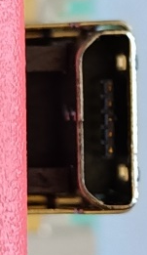
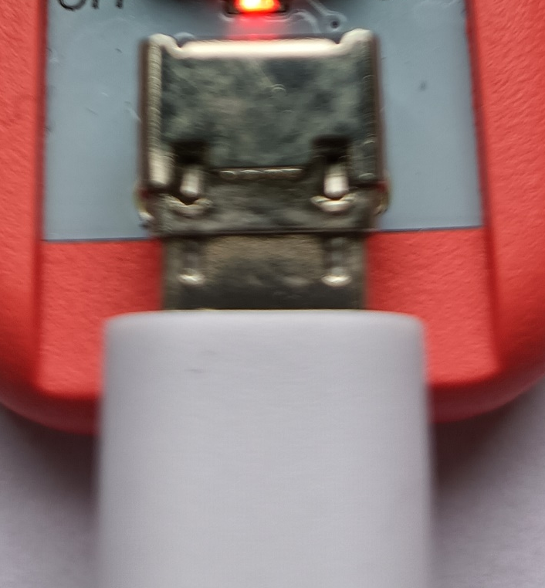

7. Wsuń wtyczkę od koszyka baterii do gniazda w
płycie głównej „m2”
Zwróć uwagę na kształty wtyczki i gniazda.

Slide 7


8. Przesuń suwak włącznika na ON. Zaświeci się
czerwona dioda LED
9. Przesuń suwak włącznika na OFF
6

Slide 8
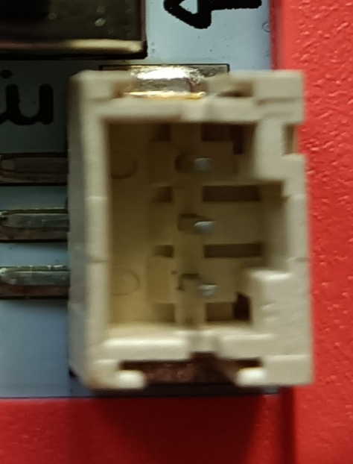
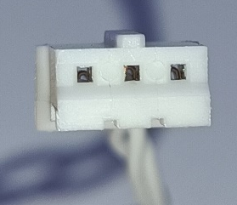
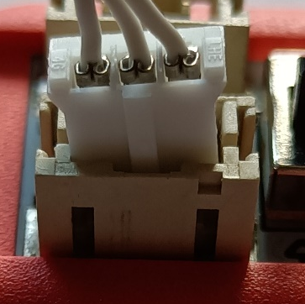
UWAGA!!!
Przy łączeniu przewodu i gniazda
Proszę zwrócić uwagę
na kształt wtyczki i gniazda

Slide 9



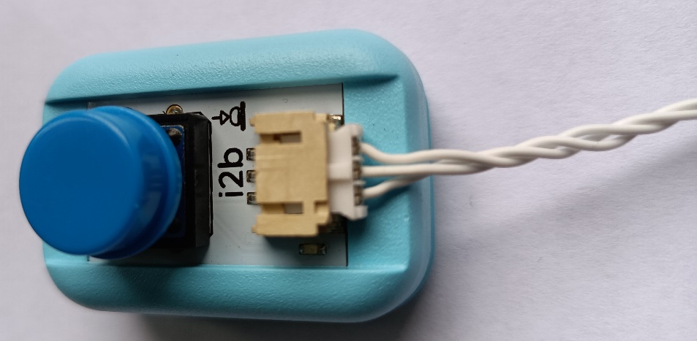
10. Przygotuj przewód zakończony wtyczkami
11. Przygotuj płytkę „i2b” (niebieski przycisk)
12.Połącz przycisk z przewodem

Slide 10
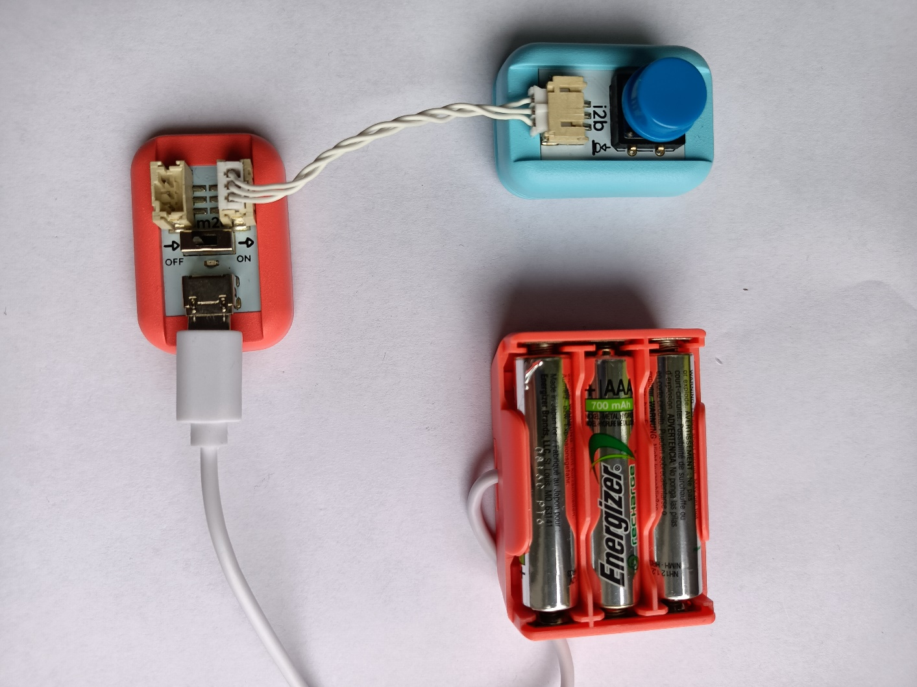

13. Połącz przycisk „i2b” z płyta główną

Slide 11
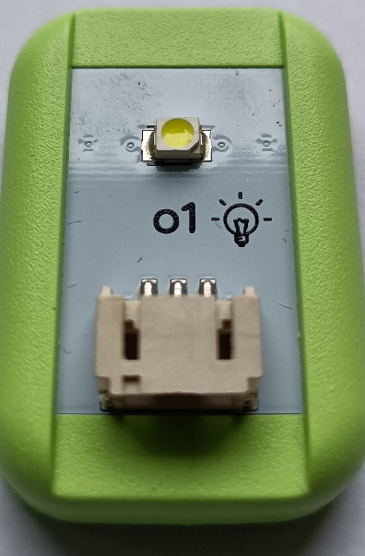
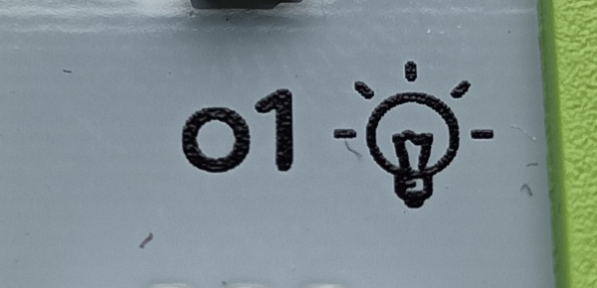
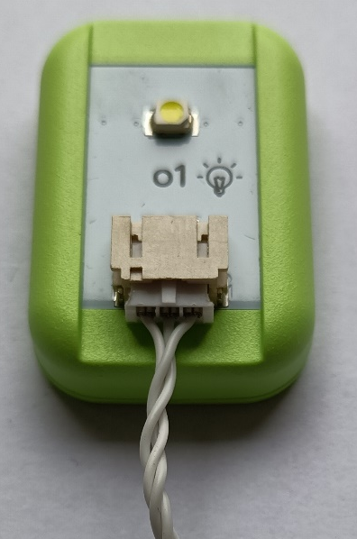
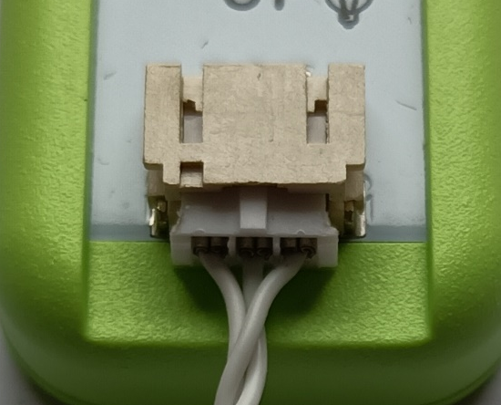
14. Przygotuj przewód zakończony wtyczkami
15. Przygotuj płytkę „o1” (dioda LED )
16. Połącz płytkę z przewodem

Slide 12


17. Przygotuj budowany układ
18. Przygotuj płytkę z diodą LED „o1” z przewodem

Slide 13
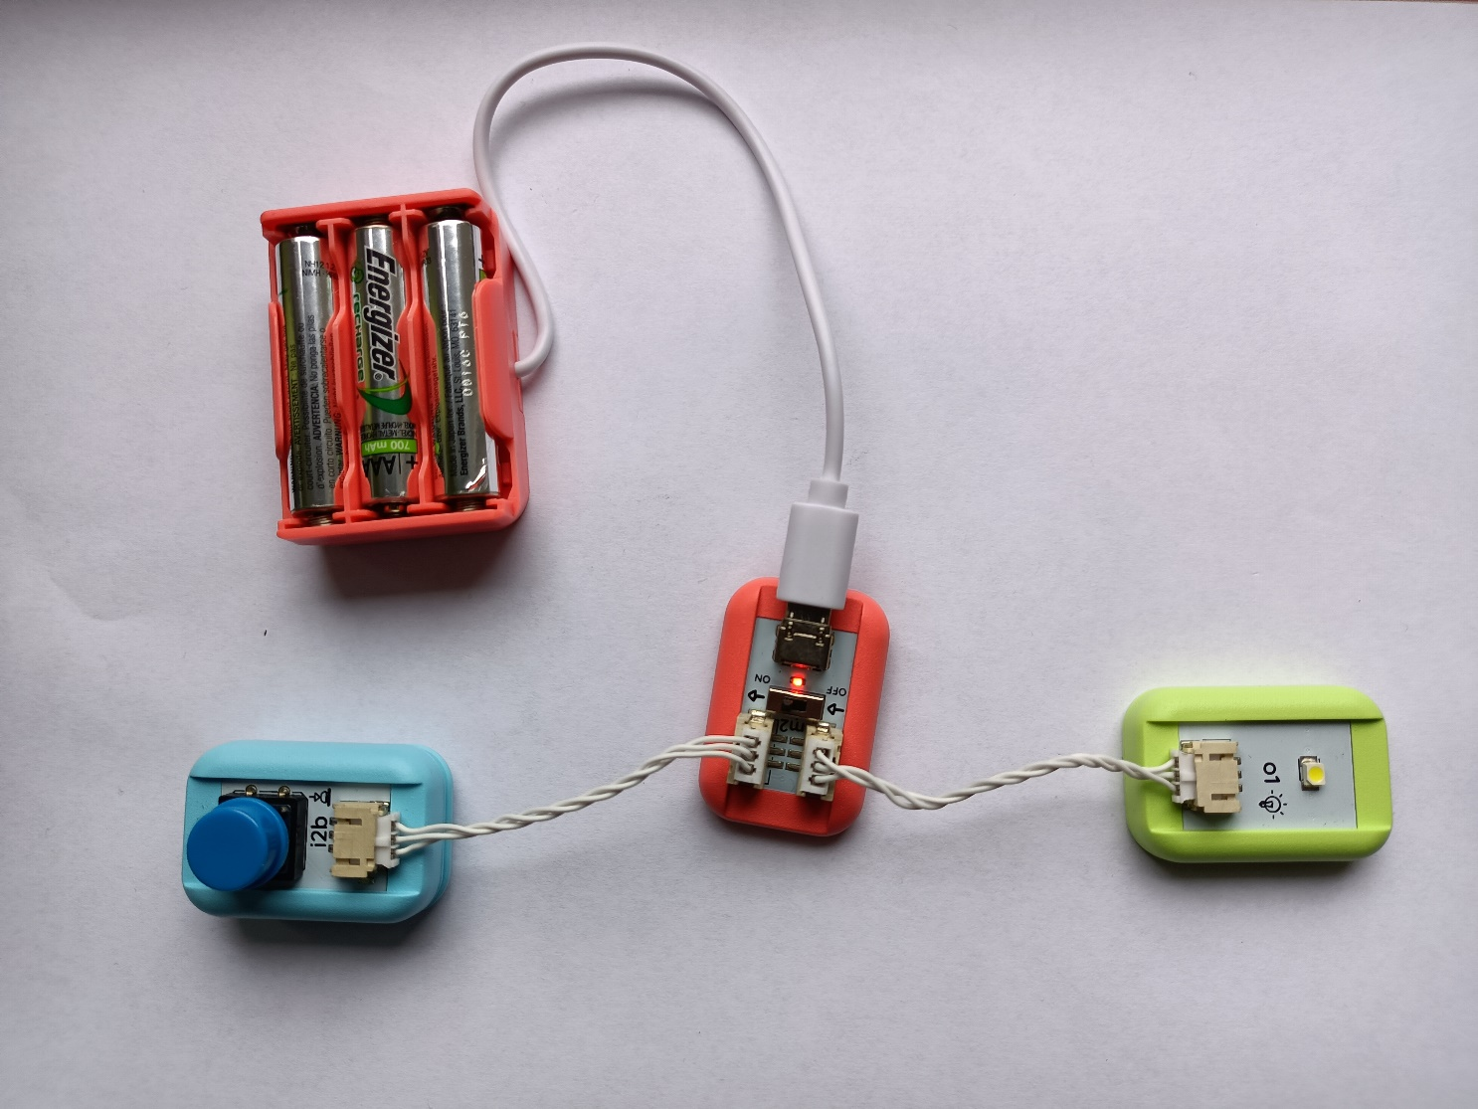

19. Połącz płytki ze sobą przewodem

Slide 14

20. Przesuń suwak włącznika na ON. Zaświeci się
czerwona dioda LED

Slide 15
21. Naciśnij niebieski przycisk na płytce „i2b”
Naciskając niebieski przycisk nadaj sygnał SOS alfabetem Morse’a
…/---/…
Co się stanie?

Slide 16

21. Nadaj alfabetem Morse’a swoje imię ;)

Slide 17

21. Wyłącz zasilanie układu przesuwając suwak w
pozycję OFF

Slide 18
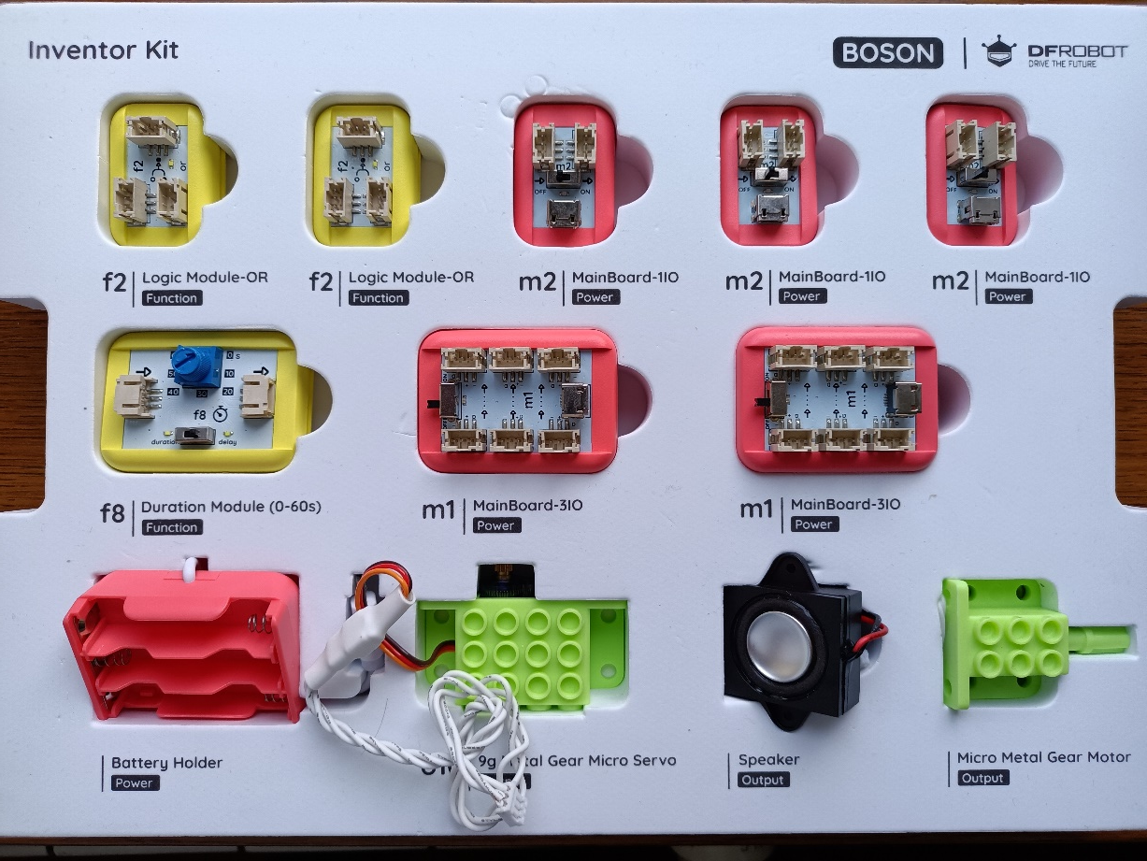
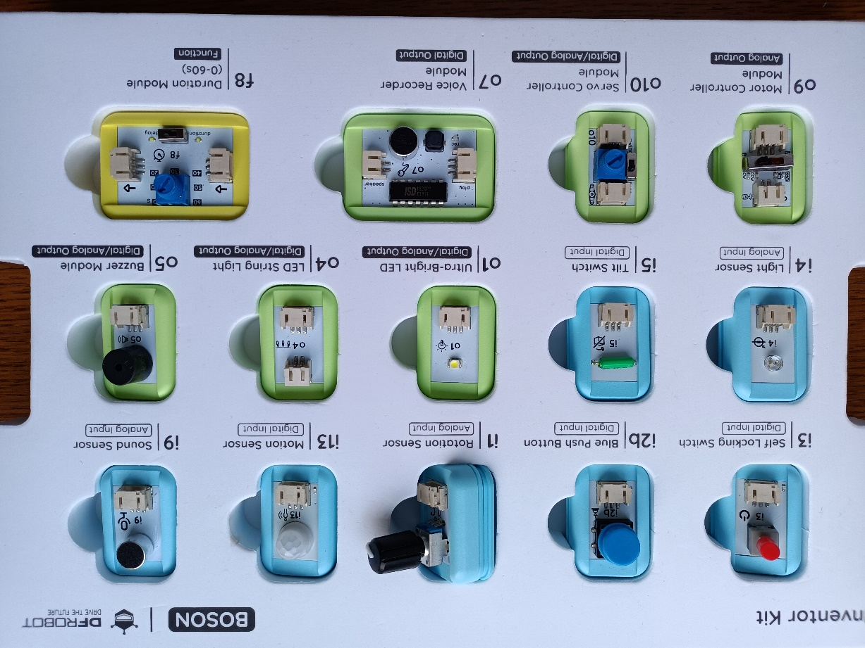
22. Proszę rozmontować układ i odłożyć płytki na swoje
miejsce

